Slide 1
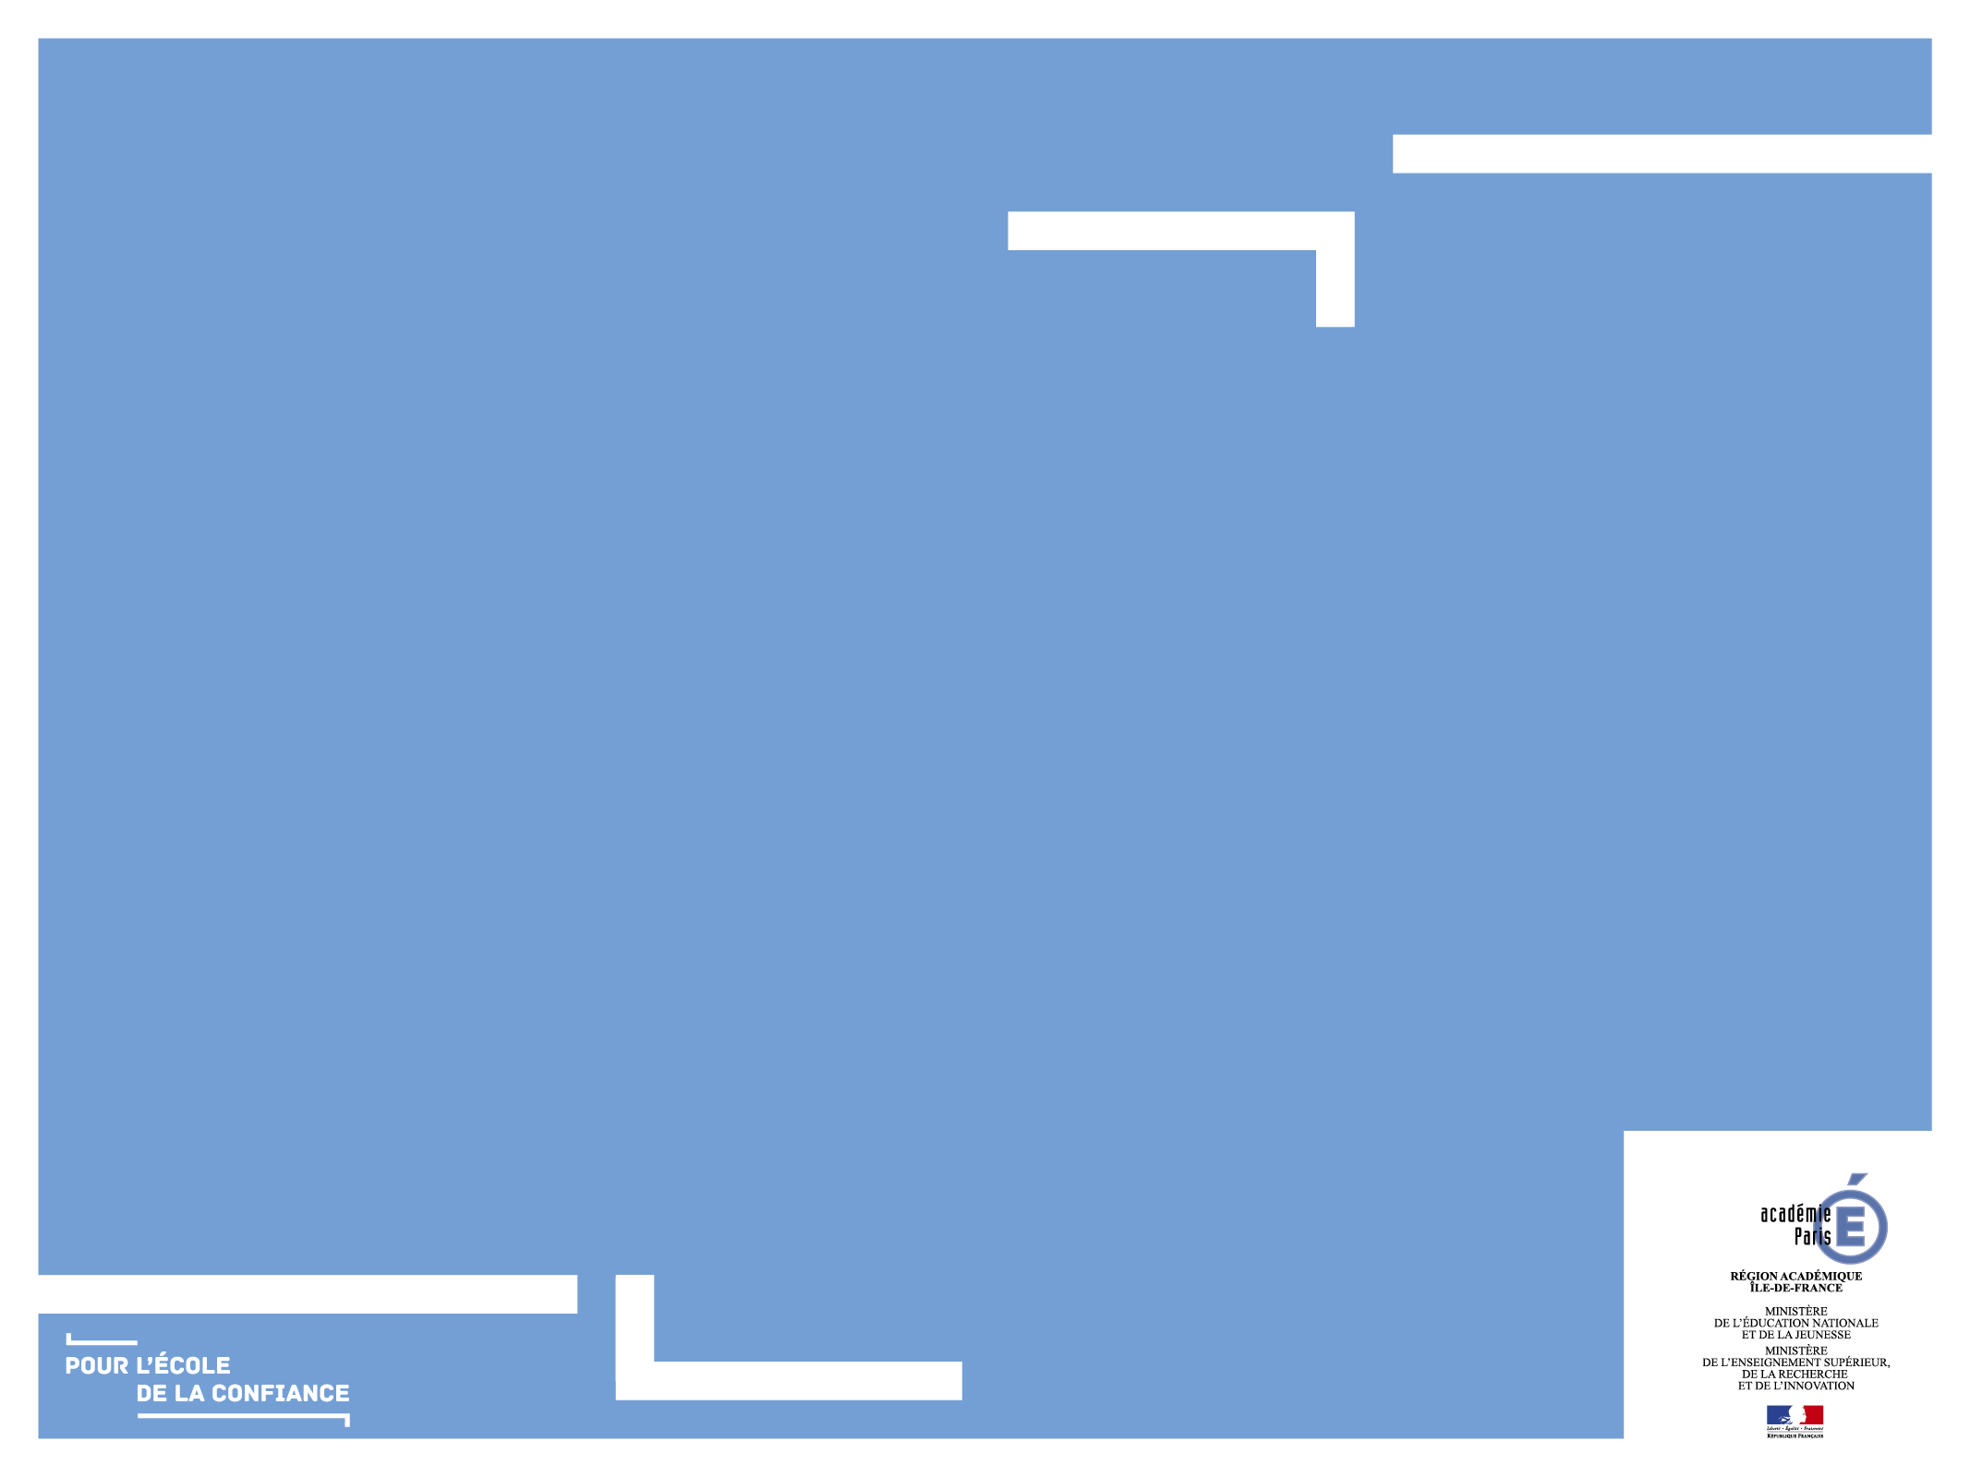
séminaire spécialité SI
Lycée Saint Lambert
19 février 2019

Slide 2
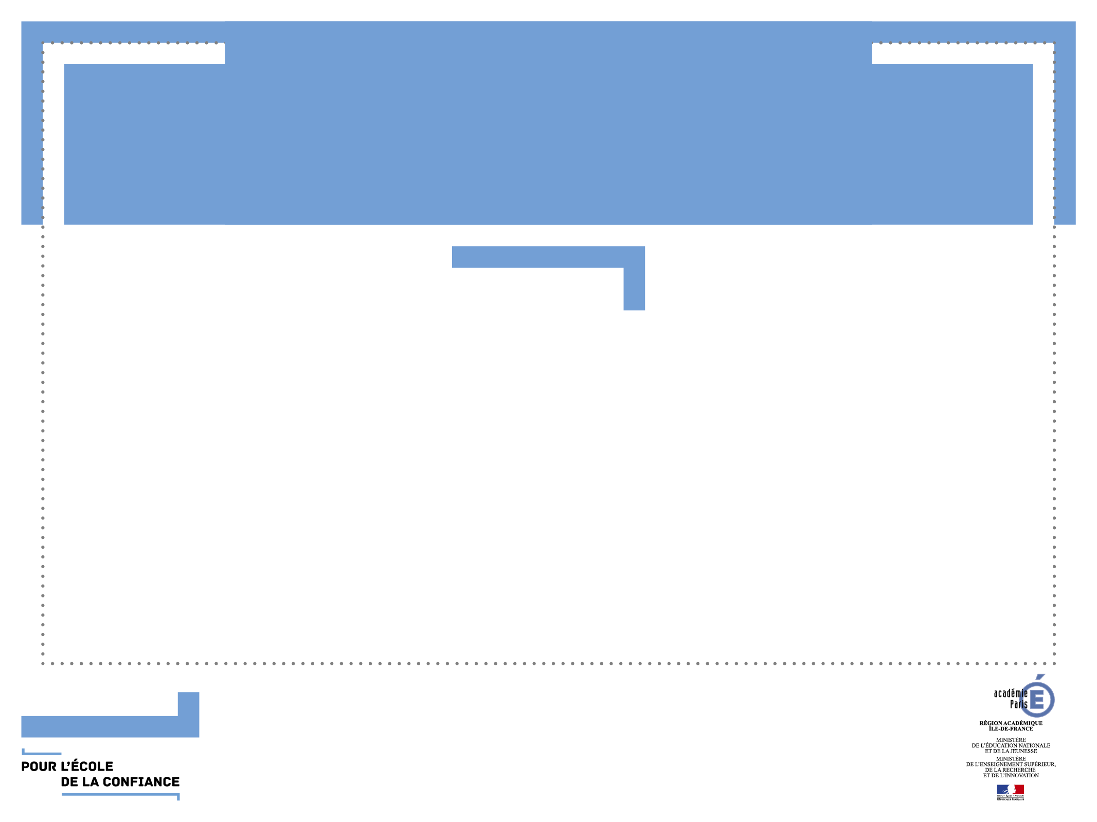
PROPOSITION DE PROGRESSION
Le contexte
Les 3 thématiques
Année de première
Année de terminale
Tableau de compétences et connaissances associées

Slide 3

Contexte de cette progression
Rappel sur les horaires officiels :
  4h en première
  6h en terminale
Organisation des enseignements :
  50 % des heures hebdomadaires en classe entière ;
  50 % des heures hebdomadaires en groupes à effectifs réduits (activités expérimentales, simulations, projet).
Adaptation pédagogique:
  activités expérimentales recentrées sur l’objectif pour être plus efficace;
  intensification du travail personnel des élèves ;
  s’appuyer sur le programme de technologie du collège et la sNT.

Slide 4



Les thématiques de contextualisation
Trois grandes thématiques
Les territoires et les produits intelligents, la mobilité des personnes et des biens :
les structures et les enveloppes ;
les réseaux de communication et d’énergie ;
les objets connectés, l’internet des objets ;
les mobilités des personnes et des biens.
L’Humain assisté, réparé,
augmenté :
les produits d’assistance pour la santé et la sécurité ;
l’aide et la compensation du handicap ;
l’augmentation des performances du corps humain.
Activités principalement de projet
L’Éco-Design et le prototypage
de produits innovants :
l’ingénierie design de produits innovants ;
le prototypage d’une solution imaginée en réalité matérielle ou virtuelle ;
les applications numériques nomades.

Slide 5
Année de première : 4h/semaine
Ecrit de première
(spécialité non prise en Terminale)
séquence 1
séquence 2
séquence 3
CHALLENGE 12H
séquence 4
séquence 5
séquence 6
6 semaines
5 semaines
4 semaines
4 semaines
5 semaines
5 semaines
Les nouvelles mobilités individuelles
L’assistance pour la santé
Les échanges et communications d’informations
Les objets connectés
Des applications nomades à l’intelligence artificielle
L’assistance aux personnes
Une période de 14 à 15 semaines
Un projet de 3 semaines (en janvier)
Une période de 15 à 16 semaines
Motiver les élèves à choisir la spécialité SI en terminale

Slide 6
6 semaines
5 semaines
4 semaines
CHALLENGE 12H
4 semaines
5 semaines
5 semaines
Les nouvelles mobilités individuelles
L’assistance pour la santé
Les échanges et communications d’informations
Les objets connectés
Des applications nomades à l’intelligence artificielle
L’assistance aux personnes
Première - Séquence 1
Les nouvelles mobilités individuelles
Organisation : 5 x (2h + 2h) d’apprentissage / 2h d’évaluation répartie / 2h de remédiation répartie
Compétences développées
Analyser le besoin, l’organisation matérielle et fonctionnelle d’un produit par une démarche d’ingénierie système
Caractériser la puissance et l’énergie nécessaire au fonctionnement d’un produit ou un système
Repérer les échanges d’énergie sur un diagramme structurel
Caractériser les grandeurs physiques en entrées – sorties d’un modèle multi-physique (transmission de puissance)
Associer un modèle aux composants d’une chaîne de puissance
Modéliser sous une forme graphique un circuit
Déterminer les grandeurs flux (courant) et effort (tension) dans un circuit électrique
Prévoir l’ordre de grandeur de la mesure
Conduire des essais en toute sécurité à partir d’un protocole expérimental fourni
Supports d’activités
Trottinettes électriques
Skates électriques
Gyropode
Tri’Ode (SI 2016)
Connaissances principales associées
Analyse structurelle, grandeurs physiques mobilisées par le fonctionnement d’un produit
Grandeurs d’effort et de flux liées à la nature des procédés, énergie, puissance instantanée et moyenne
Circuit électrique, lois de Kirchhoff, lois de comportement
Gamme d’appareils de mesure et capteurs, règles de raccordement des appareils de mesure et des capteurs
Notes:
Un point sur la lecture des indications organisationnelles :
On propose une séquence sur 5 semaines d’apprentissage avec 2h en classe entière et 2h en effectif réduits pour des activités expérimentales et de simulation et 1 semaine d’évaluation/remédiation (volume horaire réparti sur l’ensemble des 5 semaines de formation).
Autour des mobilités individuelles, cette séquence est axée autour de :
L’étude de la chaîne de puissance. On évolue en ne dissociant pas les grandeurs de flux et les grandeurs d’efforts de la chaîne de puissance;
On intègre rapidement la notion de modèle multi-physique : identifier les différents blocs et composants d’une chaîne de puissance.
Les systèmes illustrant cette séquence : trottinettes et skate électriques, gyropodes.

Slide 7
6 semaines
5 semaines
4 semaines
CHALLENGE 12H
4 semaines
5 semaines
5 semaines
Les nouvelles mobilités individuelles
L’assistance pour la santé
Les échanges et communications d’informations
Les objets connectés
Des applications nomades à l’intelligence artificielle
L’assistance aux personnes
Première - Séquence 2
L’assistance pour la santé
Organisation : 4 x (2h + 2h) d’apprentissage / 2h d’évaluation répartie / 2h de remédiation répartie
Compétences développées
Analyser le besoin, l’organisation matérielle et fonctionnelle d’un produit par une démarche d’ingénierie système
Modéliser les mouvements
Modéliser sous une forme graphique une structure, un mécanisme ou un circuit
Déterminer les grandeurs géométriques et cinématiques d’un mécanisme
Quantifier les performances d’un objet réel ou imaginé en résolvant les équations qui décrivent le fonctionnement théorique
Représenter une solution originale
Supports d’activités
tapis de course
Exosquelette de rééducation
Tensiomètre (SI 2013)
Connaissances principales associées
Trajectoires et mouvements, liaisons (en lecture), schéma cinématique (en lecture)
Positions, vitesses et accélérations linéaire et angulaire sous forme vectorielle
Champ des vitesses, composition des vitesses dans le cas d’une chaîne ouverte
Loi d’entrée-sortie d’un mécanisme dans le cas d’une chaîne fermée (fermeture géométrique)
Méthodes de résolution analytique et numérique
Modeleur volumique
Notes:
En s’intéressant au thème de l’assistance pour la santé : cette seconde séquence investi le champs du comportement cinématique d’un produit.
On y intègre également un élément nouveau du nouveau programme de SI qu’est la démarche d’ingénierie système autour d’outil tel que le SysML.
Aussi, les élèves sont amenés à proposer des croquis, des schémas des modélisations 3D concernant des structures de mécanismes, des circuits (études des trajectoires par exemple).
Une évolution concernant l’exigence scientifique du programme s’illustre par le travail autour de la fermeture géométrique d’un système qui impose des maîtrise sur le paramétrage, les vecteurs, projections, trigonométrie…
Les systèmes illustrant cette séquence : tapis de course, exosquelette de rééducation.

Slide 8
6 semaines
5 semaines
4 semaines
CHALLENGE 12H
4 semaines
5 semaines
5 semaines
Les nouvelles mobilités individuelles
L’assistance pour la santé
Les échanges et communications d’informations
Les objets connectés
Des applications nomades à l’intelligence artificielle
L’assistance aux personnes
Première - Séquence 3
Les échanges et communications d’informations
Organisation : 3 x (2h + 2h) d’apprentissage / 2h d’évaluation répartie / 2h de remédiation répartie
Compétences développées
Analyser le besoin, l’organisation matérielle et fonctionnelle d’un produit par une démarche d’ingénierie système
Caractériser les échanges d’informations
Instrumenter tout ou partie d’un produit en vue de mesurer les performances
Relever les grandeurs caractéristiques d’un protocole de communication
Connaissances principales associées
Supports d’activités
Station météorologique
Pilote automatique
Télescope Astrolab
Natures et caractéristiques des signaux
Paramétrage d’une chaîne d’acquisition
Carte microcontrôleur
Caractéristiques des signaux
Notes:
Cette séquence est axée sur les échanges d’informations au sein d’un produit. On est dans une démarche « acquérir>traiter>communiquer ».
Le domaine de l’information numérique prenant de l’ampleur dans le programme, on s’y intéresse au plus tôt afin de familiariser les élèves.
Par ailleurs, le « challenge » prévu après cette séquence, nécessite de la part des élèves des compétences dans l’acquisition et le traitement de l’information.
Les systèmes illustrant cette séquence : Station météorologique, télescope Astrolab.
Les protocoles de communication peuvent étudiés par le biais de bus de communication (I2C, CAN, RS232) ou de trames (ethernet, WIFI, LoRA).
Il est possible d’utiliser des matériels pour analyser les trames (analyseur de trames, logiciels de capture de trames) afin de décoder une partie d’une trame (paquet, adresse).

Slide 9
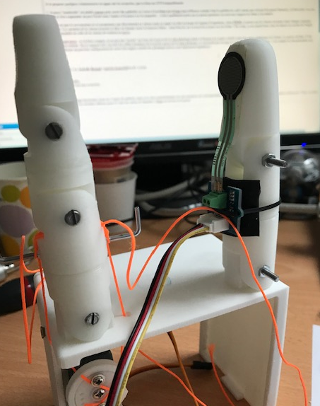
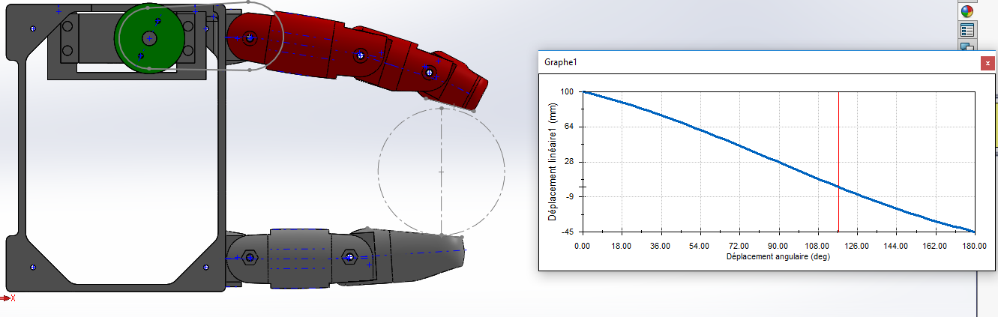
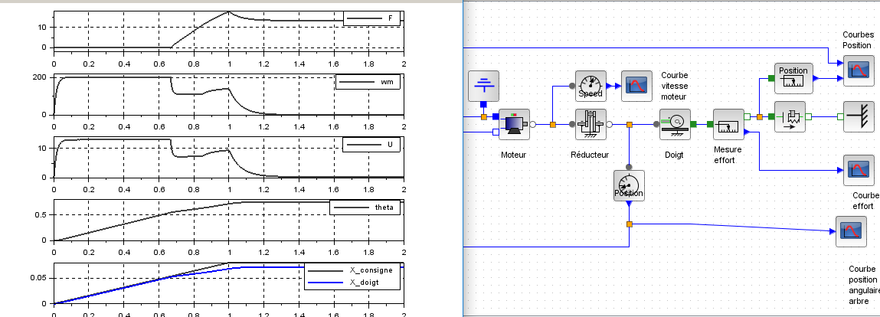
6 semaines
5 semaines
4 semaines
CHALLENGE 12H
4 semaines
5 semaines
5 semaines
Les nouvelles mobilités individuelles
L’assistance pour la santé
Les échanges et communications d’informations
Les objets connectés
Des applications nomades à l’intelligence artificielle
L’assistance aux personnes
Première - Challenge
Organisation : 3 x (2h + 2h) ou 3 x 4h en effectif réduit (fonction de l’autonomie des établissements)
Notes:
Le challenge de première est placé avant le choix de la spécialité de terminale pour faire vivre l’expérience du projet aux élèves avant leur décision.
Il sera un élément clef à l’orientation des élèves pour le choix de la spécialité SI en terminale.
Cela a été présenté précédemment par mes collègues Isabelle et Christophe.

Slide 10
6 semaines
5 semaines
4 semaines
CHALLENGE 12H
4 semaines
5 semaines
5 semaines
Les nouvelles mobilités individuelles
L’assistance pour la santé
Les échanges et communications d’informations
Les objets connectés
Des applications nomades à l’intelligence artificielle
L’assistance aux personnes
Première - Séquence 4
Les objets connectés
Organisation : 3 x (2h + 2h) d’apprentissage / 2h d’évaluation répartie / 2h de remédiation répartie
Compétences développées
Analyser le besoin, l’organisation matérielle et fonctionnelle d’un produit par une démarche d’ingénierie système
Analyser et caractériser les échanges d’information d’un système avec un réseau de communication
Analyser les principaux protocoles pour un réseau de communication et les supports matériels
Caractériser les échanges d’informations
Instrumenter tout ou partie d’un produit en vue de mesurer les performances
Connaissances principales associées
Architecture client/serveur, cloud, architecture des réseaux de communication
Débit et vitesse de transmission
Protocoles, trames
Supports filaires et sans fil
Natures et caractéristiques des flux de données, des supports de communication
Débit maximal, débit utile
Supports d’activités
Pommeau de douche « Hydrao »
Notes:
Les connaissances abordées dans cette séquence autour des « objets connectés » ne sont pas nouvelles en soient mais sont surtout renforcées par rapport à l’ancien programme.
C’est le contexte d’étude qui s’est modernisé : les objets connectés.
Ici on s’intéresse à la manière dont l’objet connecté communique avec d’autres objets connectés et avec son environnement (réseau, cloud).
On remarque que le programme SNT de seconde aborde la thématique « informatique embarquée et objets connectés ».
On va donc se servir des connaissances déjà acquises et sensibilisant à la dimension de produit et d’objet (connecté).
Les systèmes illustrant cette séquence : pommeau de douche « hydrao » qui sera le support d’une présentation sur les objets connectés.

Slide 11
6 semaines
5 semaines
4 semaines
CHALLENGE 12H
4 semaines
5 semaines
5 semaines
Les nouvelles mobilités individuelles
L’assistance pour la santé
Les échanges et communications d’informations
Les objets connectés
Des applications nomades à l’intelligence artificielle
L’assistance aux personnes
Première - Séquence 5
Des applications nomades à l’intelligence artificielle
Organisation : 4 x (2h + 2h) d’apprentissage / 2h d’évaluation répartie / 2h de remédiation répartie
Compétences développées
Imaginer une solution originale, appropriée et esthétique
Instrumenter tout ou partie d’un produit en vue de mesurer les performances
Traduire le comportement attendu ou observé d’un objet
Analyser le comportement d’un objet à partir d’une description à événements discrets
Analyser le traitement de l’information
Traduire un algorithme en un programme exécutable
Supports d’activités
Mini robot « sphèro Bolt »
Drone « Dji Tello Edu »
Maison intelligente
Connaissances principales associées
Design d’interface et d’interaction
Scénarios d’usage et expériences utilisateurs
Paramétrage d’une chaîne d’acquisition
Structures algorithmiques (variables, fonctions, structures séquentielles, itératives, répétitives, conditionnelles)
Algorithme, programme, langage de programmation
Notions d’intelligence artificielle
Notes:
Nous restons encore dans le domaine du numérique avec ici un axe sur le développement d’applications informatiques nomades et l’apport de notions sur l’intelligence artificielle (nouveau dans ce programme )
La partie programmation prend toute sa place ici et est accompagnée par une approche design d’interface et d’interaction.
L’approche design, nouveauté du programme, permet d’imaginer des solutions d’applications au plus proches des besoins de l’utilisateur.
Cette approche design sera développée plus tard dans l’après-midi.
Les systèmes illustrant cette séquence : Drone programmable, mini robot programmable, concept de maison intelligente

Slide 12
6 semaines
5 semaines
4 semaines
CHALLENGE 12H
4 semaines
5 semaines
5 semaines
Les nouvelles mobilités individuelles
L’assistance pour la santé
Les échanges et communications d’informations
Les objets connectés
Des applications nomades à l’intelligence artificielle
L’assistance aux personnes
Première - Séquence 6
L’assistance aux personnes
Organisation : 4 x (2h + 2h) d’apprentissage / 2h d’évaluation répartie / 2h de remédiation répartie
Compétences développées
Analyser le besoin, l’organisation matérielle et fonctionnelle d’un produit par une démarche d’ingénierie système
Proposer et justifier des hypothèses ou simplification en vue d’une modélisation
Modéliser sous une forme graphique une structure, un mécanisme ou un circuit
Modéliser les mouvements
Modéliser les actions mécaniques
Représenter une solution originale
Connaissances principales associées
Diagrammes fonctionnels, définition des exigences et des critères associés, cas d’utilisations (en lecture), analyse structurelle
Hypothèses simplificatrices
Modélisation plane
Liaisons, schéma cinématique, graphe de liaisons et des actions mécaniques
Torseurs cinématiques et d’actions mécaniques transmissibles
Réciprocité mouvement relatif/actions mécaniques associées
Comportement cinématique par modeleur volumique
Supports d’activités
Baignoire « Transcare »
Exosquelette de manutention
Robuwalker (SI 2016)
Système tangible (SI 2017)
Notes:
Cette séquence sur la thématique de l’assistance aux personnes porte principalement sur la modélisation des mécanismes du point de vue cinématique et des actions mécaniques transmissibles dans une liaison.
Elle se déroule en fin de première, renforce les connaissances engagées en séquence 2 (comportement cinématique autour de l’assistance pour la santé)
et à pour but de créer une passerelle vers l’année de terminale (première séquence : structures, enveloppes et systèmes mécaniques).
Le torseur cinématique apparait, renforçant l’approche scientifique de la formation pour faciliter le lien avec les études post-bac.
Les systèmes illustrant cette séquence : Exosquelette de manutention, baignoire « transcare ».
On souligne le lien entre torseur distributeur cinématique et torseur d’action mécaniques transmissibles qui sera vu lors de la première séquence de terminale.
Les diagrammes indiqués comme connaissances associées sont des outils de présentation sur lesquels s’appuient les connaissances nouvelles de la séquence, les énoncés sur lesquels les travaux élèves seront proposés.

Slide 13
Année de terminale : 6h/semaine
Ecrit de Terminale
séquence 7
séquence 8
séquence 9
PROJET 12H
séquence 10
PROJET 12H
séquence 11
PROJET 12H
séquence 12
PROJET 12H
séquence 13
4 semaines
3 semaines
4 semaines
3 semaines
3 semaines
3 semaines
4 semaines
Les structures, enveloppes et systèmes mécaniques
Les produits intelligents
Les réseaux et l’internet des objets
Les mobilités collectives
L’homme augmenté
L’énergie au service des territoires
Mobilités des personnes et des biens
Grand oral
Premier trimestre : période de 11 semaines
Projet de 48h réparti sur 17 semaines (alternance de 2 semaines de projet et de 3 semaines de séquence)

Slide 14
4 semaines
3 semaines
4 semaines
PROJET 12H
3 semaines
PROJET 12H
3 semaines
PROJET 12H
3 semaines
PROJET 12H
4 semaines
Les structures, enveloppes
et systèmes mécaniques
Les produits intelligents
Les réseaux et l’internet des objets
Les mobilités collectives
L’homme augmenté
L’énergie au service des territoires
Mobilités des personnes et des biens
Terminale - Séquence 7
Les structures, enveloppes et systèmes mécaniques
Organisation : 3 x (3h + 3h) d’apprentissage / 3h d’évaluation répartie / 3h de remédiation répartie
Compétences développées
Proposer et justifier des hypothèses ou simplification en vue d’une modélisation
Analyser les charges appliquées à un ouvrage ou une structure
Modéliser les actions mécaniques
Déterminer les actions mécaniques (inconnues statiques de liaisons ou action mécanique extérieure) menant à un équilibre statique d’un mécanisme, d’un ouvrage ou d’une structure
Supports d’activités
Pont de Millau
Robot tout terrain (SI 2016)
Tri’Ode (SI 2016)
Connaissances principales associées
Charge permanente, charge d’exploitation
Torseurs d’actions mécaniques transmissibles, de contact ou à distance
Principe Fondamental de la statique
Modèle de frottement – Coulomb
Méthodes de résolution analytique et numérique
Notes:
Il s’agit d’une manière générale d’étudier le comportement statique de mécanismes, d’ouvrages et structures.
On réaffirme le choix des supports possibles sur les domaines des ouvrages et des structures.
Les méthodes de résolution analytiques et numériques sont attendues : numériques pour des cas complexes et analytiques dans les cas simples.

Slide 15
4 semaines
3 semaines
4 semaines
PROJET 12H
3 semaines
PROJET 12H
3 semaines
PROJET 12H
3 semaines
PROJET 12H
4 semaines
Les structures, enveloppes
et systèmes mécaniques
Les produits intelligents
Les réseaux et l’internet des objets
Les mobilités collectives
L’homme augmenté
L’énergie au service des territoires
Mobilités des personnes et des biens
Terminale - Séquence 8
Les produits intelligents
Organisation : 2,5 x (3h + 3h) d’apprentissage / 1h d’évaluation répartie / 2h de remédiation répartie
Compétences développées
Analyser le comportement d’un objet à partir d’une description à événements discrets
Traduire le comportement attendu ou observé d’un objet
Instrumenter tout ou partie d’un produit en vue de mesurer les performances
Supports d’activités
Mini robot « sphèro Bolt »
Drone « Dji Tello Edu »
Connaissances principales associées
Diagramme d’états-transitions
Algorithme
Comportement séquentiel
Structures algorithmiques (variables, fonctions, structures séquentielles, itératives, répétitives, conditionnelles)
Carte microcontrôleur
Notes:
Ce thème permet d’étudier le comportement des produits à évènements discrets.
On enrichit les connaissances acquises en 1ère, on ajoute une couche programmation plus approfondi de manière à ce que les élèves gagnent en autonomie entre autres pour le projet (attendu du projet).

Slide 16
4 semaines
3 semaines
4 semaines
PROJET 12H
3 semaines
PROJET 12H
3 semaines
PROJET 12H
3 semaines
PROJET 12H
4 semaines
Les structures, enveloppes
et systèmes mécaniques
Les produits intelligents
Les réseaux et l’internet des objets
Les mobilités collectives
L’homme augmenté
L’énergie au service des territoires
Mobilités des personnes et des biens
Terminale - Séquence 9
Les réseaux et l’internet des objets
Organisation : 3 x (3h + 3h) d’apprentissage / 3h d’évaluation répartie / 3h de remédiation répartie
Compétences développées
Analyser les principes de modulation et de démodulation numériques
Mettre en œuvre une communication entre objets intelligents
Supports d’activités
Ruche connectée
Gestion de places de stationnement
Connaissances principales associées
Internet des objets
Notions de modulation et démodulation de signaux numériques en amplitude, en fréquence
Paramètres de configuration d’un réseau
Design d’interface et d’interaction
Notes:
Réseaux et internet des objets
La nouveauté sur les principes de la modulation/démodulation sera présentée plus tard dans l’après midi pour en clarifier le niveau attendu et les activités possibles.
Pour le reste des compétences de ce thème, on augmente le niveau déjà acquis (les séquences 4 et 5 abordent elles aussi les problématiques des objets connectés) pour rendre plus autonome les élèves.

Slide 17
4 semaines
3 semaines
4 semaines
PROJET 12H
3 semaines
PROJET 12H
3 semaines
PROJET 12H
3 semaines
PROJET 12H
4 semaines
Les structures, enveloppes
et systèmes mécaniques
Les produits intelligents
Les réseaux et l’internet des objets
Les mobilités collectives
L’homme augmenté
L’énergie au service des territoires
Mobilités des personnes et des biens
Terminale - Projet
Organisation : 2 x (3h + 3h) ou 2 x 6h en effectif réduit (fonction de l’autonomie des établissements)
Principe du projet
Conduit en équipe d’élèves
Répond à des critères de performances clairement énoncées par un cahier des charges
Permet de :
imaginer tout ou partie d’un produit sous formes numériques et matérielles ;
simuler les performances attendues ;
mesurer expérimentalement des performances ;
valider les performances.
Associé à une programmation qui peut être une application et qui positionne le produit dans un environnement communiquant
Utilise les ressource matérielle de type « laboratoire de fabrication » de l’établissement
Rédaction d’une note interdisciplinaire : association d’un point de l’enseignement de sciences physiques et de l’autre enseignement de spécialité choisi par l’élève
Sert de support à l’épreuve du grand oral
Notes:
Phase 1: activation du projet de terminale
Ici on rappelle bien la volonté que le projet possède une part de programmation : cette approche de l’informatique par le projet permet à des élèves qui n’ayant pas suivi la spécialité NSI seront capables de posséder des acquis non négligeables en informatique pour leur poursuite d’étude vers des écoles spécialisées.

Slide 18
4 semaines
3 semaines
4 semaines
PROJET 12H
3 semaines
PROJET 12H
3 semaines
PROJET 12H
3 semaines
PROJET 12H
4 semaines
Les structures, enveloppes
et systèmes mécaniques
Les produits intelligents
Les réseaux et l’internet des objets
Les mobilités collectives
L’homme augmenté
L’énergie au service des territoires
Mobilités des personnes et des biens
Terminale - Projet
Phase 1
Activités :
- définition du planning ;
- analyse du besoin ;
- définition des performances attendues ;
- avant-projet d’une solution innovante imaginée ;
- répartition des tâches.
Notes:
Phase 1: activation du projet de terminale

Slide 19
4 semaines
3 semaines
4 semaines
PROJET 12H
3 semaines
PROJET 12H
3 semaines
PROJET 12H
3 semaines
PROJET 12H
4 semaines
Les structures, enveloppes
et systèmes mécaniques
Les produits intelligents
Les réseaux et l’internet des objets
Les mobilités collectives
L’homme augmenté
L’énergie au service des territoires
Mobilités des personnes et des biens
Terminale - Séquence 10
Les mobilités collectives
Organisation : 2,5 x (3h + 3h) d’apprentissage / 1h d’évaluation répartie / 2h de remédiation répartie
Compétences développées
Associer un modèle aux composants d’une chaîne de puissance
Analyser la réversibilité d’un élément de la chaîne de puissance
Supports d’activités
Panoramique des dômes (SI 2015)
Bus « Watt System » (SI 2017)
Métro Rennais (SI 2018)
Connaissances principales associées
Modèle associé aux composants élémentaires de transformation, de modulation, de conversion ou de stockage de l’énergie
Interrupteur parfait
Stockage de l’énergie
Capteurs, composants d’une chaine d’acquisition
Notes:
Thèmes abordant l’étude des actionneurs et de leurs commandes associées
C’est une façon nouvelle de faire des choses que l’on fait déjà
Ici ,on voit l’actionneur ET l’élément qui le commande sans les dissocier. On associe les 2 pour donner plus de sens à comment fonctionne un système et surtout à éviter de compartimenter les connaissances.
Ce sont des connaissances nécessaires à tout projet
Interrupteurs parfaits (diodes et transistors parfaits) et stockage de l’énergie (condensateurs sans fuite et bobines)

Slide 20
4 semaines
3 semaines
4 semaines
PROJET 12H
3 semaines
PROJET 12H
3 semaines
PROJET 12H
3 semaines
PROJET 12H
4 semaines
Les structures, enveloppes
et systèmes mécaniques
Les produits intelligents
Les réseaux et l’internet des objets
Les mobilités collectives
L’homme augmenté
L’énergie au service des territoires
Mobilités des personnes et des biens
Terminale - Projet
Phase 2
Activités :
- finalisation de l’avant-projet ;
- modélisation et simulation de la solution imaginée pour obtenir des performances simulées.
Notes:
Phase 2 : utilisation de modèles

Slide 21
4 semaines
3 semaines
4 semaines
PROJET 12H
3 semaines
PROJET 12H
3 semaines
PROJET 12H
3 semaines
PROJET 12H
4 semaines
Les structures, enveloppes
et systèmes mécaniques
Les produits intelligents
Les réseaux et l’internet des objets
Les mobilités collectives
L’homme augmenté
L’énergie au service des territoires
Mobilités des personnes et des biens
Terminale - Séquence 11
L’homme augmenté
Organisation : 2,5 x (3h + 3h) d’apprentissage / 1h d’évaluation répartie / 2h de remédiation répartie
Compétences développées
Associer un modèle à un système asservi
Analyser le comportement d’un système asservi
Utiliser les lois et relations entre les grandeurs effort et flux pour élaborer un modèle de connaissance
Instrumenter tout ou partie d’un produit en vue de mesurer les performances
Supports d’activités
Organes prothétiques (ex : cœur Carmat)
Exosquelette de manutention
Connaissances principales associées
Notion de système asservi : consigne d’entrée, grandeur de sortie, perturbation, erreur, correcteur proportionnel.
Systèmes asservis linéaires en régime permanent : structures par chaîne directe ou bouclée, perturbation, comparateur, correcteur proportionnel, précision (erreur statique)
Modèle de connaissance sur des systèmes d’ordre 0, 1 ou 2 : gain pur, intégrateur, dérivateur
Capteur, composants d’une chaine d’acquisition
Notes:
Ce thème nous permet d’aborder les performances des systèmes asservis
Renforcement des exigences de connaissances sur les systèmes asservis (ordre 2) en vue de l’intégration en CPGE et université scientifique
Ce chapitre nécessite un recul sur les comportements des objets vus précédemment et se situe donc naturellement en fin de cycle.
Ordre 0 : système qui dissipe l’énergie (résistance R)
Ordre 1 : système qui stocke l’énergie (condensateur C ou bobine L)
Ordre 2 : système qui stocke l’énergie (L+C) et la dissipe (R) : équation différentielle avec dérivée seconde.

Slide 22
4 semaines
3 semaines
4 semaines
PROJET 12H
3 semaines
PROJET 12H
3 semaines
PROJET 12H
3 semaines
PROJET 12H
4 semaines
Les structures, enveloppes
et systèmes mécaniques
Les produits intelligents
Les réseaux et l’internet des objets
Les mobilités collectives
L’homme augmenté
L’énergie au service des territoires
Mobilités des personnes et des biens
Terminale - Projet
Phase 3
Activités :
- prototypage de la solution imaginée ;
- expérimentation pour relever des performances expérimentales.
Notes:
Phase 3: prototypage rapide

Slide 23
4 semaines
3 semaines
4 semaines
PROJET 12H
3 semaines
PROJET 12H
3 semaines
PROJET 12H
3 semaines
PROJET 12H
4 semaines
Les structures, enveloppes
et systèmes mécaniques
Les produits intelligents
Les réseaux et l’internet des objets
Les mobilités collectives
L’homme augmenté
L’énergie au service des territoires
Mobilités des personnes et des biens
Terminale - Séquence 12
L’énergie au service des territoires
Organisation : 2,5 x (3h + 3h) d’apprentissage / 1h d’évaluation répartie / 2h de remédiation répartie
Compétences développées
Analyser la réversibilité d’un élément de la chaîne de puissance
Caractériser les grandeurs physiques en entrées – sorties d’un modèle multi-physique traduisant la transmission de puissance
Repérer les échanges d’énergie sur un diagramme structurel
Supports d’activités
Bâtiment à énergie positive
Ferme houlomotrice « SEAREV »(SI 2014)
Production hydroélectrique (SI 2015)
Parc hydrolien (CG 2014)
Connaissances principales associées
Sens des transmissions de puissance
Réversibilité/irréversibilité des constituants d’une chaine de puissance
Puissance instantanée, moyenne
Réversibilité de la chaine de puissance
Rendements et pertes
Notes:
Permet d’étudier les performances énergétiques de produits
Précédemment, nous abordions l’association de modèle aux constituants de la chaine d’énergie (modèle multi physique par exemple) alors qu’ici, on caractérise les transformations d’énergie (étude énergétique) en essayant de les quantifier (en tenant compte des rendements).
On est moins dans le qualitatif et plus dans le quantitatif.
La chaîne de transmission de puissance a été vue dans son intégralité, ici nous en faisons le bilan.

Slide 24
4 semaines
3 semaines
4 semaines
PROJET 12H
3 semaines
PROJET 12H
3 semaines
PROJET 12H
3 semaines
PROJET 12H
4 semaines
Les structures, enveloppes
et systèmes mécaniques
Les produits intelligents
Les réseaux et l’internet des objets
Les mobilités collectives
L’homme augmenté
L’énergie au service des territoires
Mobilités des personnes et des biens
Terminale - PROJET
Phase 4
Activités :
- finalisation du projet ;
- optimisation du prototype et des modèles numériques pour
les faire converger vers les compétences attendues ;
- élaboration des documents de présentation et de communication.
Notes:
Phase 4 : finalisation du projet

Slide 25
4 semaines
3 semaines
4 semaines
PROJET 12H
3 semaines
PROJET 12H
3 semaines
PROJET 12H
3 semaines
PROJET 12H
4 semaines
Les structures, enveloppes
et systèmes mécaniques
Les produits intelligents
Les réseaux et l’internet des objets
Les mobilités collectives
L’homme augmenté
L’énergie au service des territoires
Mobilités des personnes et des biens
Terminale - Séquence 13
Mobilités des personnes et des biens
Organisation : 3,5 x (3h + 3h) d’apprentissage / 1h d’évaluation répartie / 2h de remédiation répartie
Compétences développées
Déterminer la grandeur flux (vitesse linéaire ou angulaire) lorsque les actions mécaniques sont imposées
Déterminer la grandeur effort (force ou couple) lorsque le mouvement souhaité est imposé
Quantifier les performances d’un objet réel ou imaginé en résolvant les équations qui décrivent le fonctionnement théorique
Supports d’activités
Gyropode
Skate électrique
Trottinettes électriques
Robots poly-articulés
Connaissances principales associées
Principe Fondamental de la dynamique
Solide en translation rectiligne
Solide en rotation autour d’un axe fixe dont le centre de gravité est sur l’axe de rotation
Notion d’inertie et d’inertie équivalente
Méthodes de résolution analytique et numérique
Notes:
Comportement dynamique des mécanismes
On met en relation les éléments vu précédemment dans leur globalité.
La « notion » d’inertie et inertie équivalente est renforcée par rapport à l’ancien programme et on se permet de travailler aussi bien sur des systèmes en rotation qu’en translation sans en favoriser plus l’un que l’autre (l’approche physicienne jusqu’à lors privilégiait les études en translation).

Slide 26
INNOVER
CROISÉ COMPÉTENCES DÉVELOPPÉES/CONNAISSANCES ASSOCIÉES PAR SÉQUENCE
 |  | 1 | 2 | 3 | C.1 | 4 | 5 | 6 | 7 | 8 | 9 | P.T | 10 | 11 | 12 | 13
Compétences développées | Connaissances associées
Rompre avec l’existant Améliorer l’existant | Éléments d’histoire des innovations et des produits
Élaborer une démarche globale d'innovation | Méthodes agiles |  |  |  |  |  |  |  |  |  |  | X
 | Approche design, apports et limites |  |  |  |  | X |  |  |  |  |  | X
 | Veille technologique |  |  |  |  | X |  |  |  |  |  | X
Imaginer une solution originale, appropriée et esthétique | Cartes heuristiques |  |  |  |  | X |  |  |  |  |  | X
 | Méthodes de brainstorming, d’analogies, de détournement d’usage |  |  |  |  | X |  |  |  |  |  | x
 | Scénarios d’usage et expériences utilisateurs |  |  |  | X |  | X | X | X | X | X | X | X | X | X | X
 | Design d’interface et d’interaction |  |  |  |  |  | X |  |  |  | X
 | Éléments d’ergonomie |  |  |  | X |  |  |  |  |  |  | X
Représenter une solution originale | Outil numérique graphique |  | X |  | X |  | X | X | X | X |  |  | X | X | X | X
 | Modeleur volumique |  | X |  | X |  |  | X | X |  |  |  |  |  |  | X
Matérialiser une solution virtuelle | Mise en œuvre d’outils de prototypage rapide |  |  |  | X |  |  |  |  |  |  | X
 | Prototypage de la commande |  |  |  | X |  |  |  |  |  |  | X
Évaluer une solution | Mesures et tests des performances de tout ou partie de la solution innovante |  |  |  | X |  |  |  |  |  |  | X
 | Amélioration continue |  |  |  |  |  |  |  |  |  |  | X
Notes:
Avec cet ensemble de séquences organisées sur les 2 années, on arrive à valider la faisabilité du programme.
Pour s’en assurer, nous avons dressé pour chaque compétence générale du programme un croisé entre les compétences/connaissances par séquence.
Synthèse sur la compétence INNOVER
En gris, la compétence et les connaissances associées sont transversales

Slide 27
ANALYSER
CROISÉ COMPÉTENCES DÉVELOPPÉES/CONNAISSANCES ASSOCIÉES PAR SÉQUENCE
 |  | 1 | 2 | 3 | C.1 | 4 | 5 | 6 | 7 | 8 | 9 | P.T | 10 | 11 | 12 | 13
Compétences | Connaissances associées
Analyser le besoin, l’organisation matérielle et fonctionnelle d’un produit par une démarche d’ingénierie système | Outils d’ingénierie-système : diagrammes fonctionnels, définition des exigences et des critères associés, cas d’utilisations, analyse structurelle | X | X | X | X | X | X | X | X | X | X | X | X | X | X | X
Caractériser la puissance et l’énergie nécessaire au fonctionnement d’un produit ou un système Repérer les échanges d’énergie sur un diagramme structurel | Grandeurs physiques (mécanique, électrique, thermique…) mobilisées par le fonctionnement d’un produit Grandeurs d’effort et de flux liées à la nature des procédés | X | X | X | X | X |  | X | X |  |  | X | X | X | X | X
 | Rendements et pertes |  |  |  |  |  |  |  |  |  |  |  |  |  | X
Analyser la réversibilité d’un élément de la chaîne de puissance | Sens des transmissions de puissance |  |  |  |  |  |  |  |  |  |  |  |  |  | X
 | Stockage de l’énergie |  |  |  |  |  |  |  |  |  |  |  | X
 | Réversibilité/irréversibilité des constituants d’une chaine de puissance |  |  |  |  |  |  |  |  |  |  |  |  |  | X
Analyser le traitement de l’information | Algorithme, programme |  |  |  | X |  | X |  |  | X
 | Langage informatique |  |  |  |  |  | X
 | Notions d’intelligence artificielle |  |  |  |  |  | X |  |  | X | X
Analyser le comportement d’un objet à partir d’une description à événements discrets | Diagramme états-transitions |  |  |  |  |  |  |  |  | X
 | Algorithme |  |  |  |  |  |  |  |  | X
Analyser et caractériser les échanges d’information d’un système avec un réseau de communication | Architecture Client/Serveur, cloud Architecture des réseaux de communication Débit/vitesse de transmission |  |  |  |  | X
Analyser les principes de modulation et démodulation numériques | Internet des objets Notions de modulation et démodulation de signaux numériques en amplitude, en fréquence |  |  |  |  |  |  |  |  |  | X
Analyser les principaux protocoles pour un réseau de communication et les supports matériels | Protocoles, trames, encapsulation Support filaire et sans fil |  |  |  |  | X
Analyser le comportement d’un système asservi | Systèmes asservis linéaires en régime permanent : structures par chaîne directe ou bouclée, perturbation, comparateur, correcteur proportionnel, précision (erreur statique) |  |  |  |  |  |  |  |  |  |  |  |  | X
Analyser les charges appliquées à un ouvrage ou une structure | Charge permanente, charge d’exploitation |  |  |  |  |  |  |  | X
Analyser des résultats d’expérimentation et de simulation | Lois physiques associées au fonctionnement d’un produit Description qualitative et quantitative des grandeurs physiques caractéristiques du fonctionnement d’un produit Critères de performances
Quantifier les écarts de performances entre les valeurs attendues, les valeurs mesurées et les valeurs obtenues par simulation | Écarts de performance absolu ou relatif, et interprétations possibles Erreurs et précision des mesures expérimentales ou simulées Traitement des données : tableaux, graphiques, valeurs moyennes, écarts types, incertitude de mesure Choix pertinent d’un ou plusieurs critères de comparaison
Rechercher et proposer des causes aux écarts de performances constatés | Analyse des écarts de performances
Valider les modèles établis pour décrire le comportement d’un objet
Notes:
Synthèse sur la compétence ANALYSER

Slide 28
MODÉLISER ET RÉSOUDRE
CROISÉ COMPÉTENCES DÉVELOPPÉES/CONNAISSANCES ASSOCIÉES PAR SÉQUENCE
 |  | 1 | 2 | 3 | C.1 | 4 | 5 | 6 | 7 | 8 | 9 | P.T | 10 | 11 | 12 | 13
Compétences | Connaissances associées
Proposer et justifier des hypothèses ou simplification en vue d’une modélisation | Hypothèses simplificatrices Modélisation plane |  |  |  |  |  | X |  | X
Caractériser les grandeurs physiques en entrées – sorties d’un modèle multi-physique traduisant la transmission de puissance | Grandeur effort, grandeur flux | X
 | Énergie | X
 | Puissance instantanée, moyenne | X |  |  |  |  |  |  |  |  |  |  |  |  | X
 | Réversibilité de la chaine de puissance |  |  |  |  |  |  |  |  |  |  |  |  |  | X
Associer un modèle aux composants d’une chaîne de puissance | Sources parfaites de flux et d’effort | X
 | Interrupteur parfait |  |  |  |  |  |  |  |  |  |  |  | X
 | Modèle associé aux composants élémentaires de transformation, de modulation, de conversion ou de stockage de l’énergie |  |  |  |  |  |  |  |  |  |  |  | X
Traduire le comportement attendu ou observé d’un objet | Comportement séquentiel |  |  |  |  |  |  |  |  | X
 | Structures algorithmiques (variables, fonctions, structures séquentielles, itératives, répétitives, conditionnelles) |  |  |  |  |  |  |  |  | X
 | Diagramme d’états-transitions |  |  |  |  |  |  |  |  | X
Traduire un algorithme en un programme exécutable | Langage de programmation |  |  |  |  |  |  |  |  | X
Modéliser sous une forme graphique une structure, un mécanisme ou un circuit | Circuit électrique | X
 | Schéma cinématique |  |  |  |  |  | X
 | Graphe de liaisons et des actions mécaniques |  |  |  |  |  | X
Modéliser les mouvements Modéliser les actions mécaniques | Trajectoires et mouvement |  | X
 | Liaisons |  | X |  |  |  | X
 | Torseurs cinématique et d’actions mécaniques transmissibles, de contact ou à distance |  |  |  |  |  | X |  | X |  |  |  |  |  |  | X
 | Réciprocité mouvement relatif/actions mécaniques associées |  |  |  |  |  | X
Caractériser les échanges d’informations | Natures et caractéristiques des signaux, des données, des supports de communication |  |  | X |  | X
 | Protocole, trame |  |  |  |  | X
 | Débit maximal, débit utile |  |  |  |  | X
Associer un modèle à un système asservi | Capteurs |  |  |  |  |  |  |  |  |  |  |  |  | X
 | Notion de système asservi : consigne d’entrée, grandeur de sortie, perturbation, erreur, correcteur proportionnel |  |  |  |  |  |  |  |  |  |  |  |  | X
Utiliser les lois et relations entre les grandeurs effort et flux pour élaborer un modèle de connaissance | Modèle de connaissance sur des systèmes d’ordre 0, 1 ou 2 : gain pur, intégrateur, dérivateur |  |  |  |  |  |  |  |  |  |  |  |  | X
Déterminer les grandeurs flux (courant) et effort (tension) dans un circuit électrique | Lois de Kirchhoff Lois de comportement | X
Déterminer les actions mécaniques (inconnues statiques de liaisons ou action mécanique extérieure) menant à un équilibre statique d’un mécanisme, d’un ouvrage ou d’une structure | Principe fondamental de la statique Modèle de frottement – Loi de Coulomb |  |  |  |  |  |  |  | X |  |  |  |  |  |  | X
Déterminer les grandeurs géométriques et cinématiques d’un mécanisme | Positions, vitesses et accélérations linéaire et angulaire sous forme vectorielle Champ des vitesses Composition des vitesses dans le cas d’une chaîne ouverte Loi d’entrée-sortie d’un mécanisme dans le cas d’une chaîne fermée (fermeture géométrique) |  | X
Déterminer la grandeur flux (vitesse linéaire ou angulaire) lorsque les actions mécaniques sont imposées | Principe fondamental de la dynamique Solide en rotation autour d’un axe fixe dont le centre de gravité est sur l’axe de rotation Notion d’inertie et d’inertie équivalente Solide en translation rectiligne |  |  |  |  |  |  |  |  |  |  |  |  |  |  | X
Déterminer la grandeur effort (force ou couple) lorsque le mouvement souhaité est imposé |  |  |  |  |  |  |  |  |  |  |  |  |  |  |  | X
Quantifier les performances d’un objet réel ou imaginé en résolvant les équations qui décrivent le fonctionnement théorique | Méthodes de résolution analytique et numérique |  | X |  |  |  |  |  | X |  |  |  |  |  |  | X
Notes:
Synthèse sur la compétence MODÉLISER ET RÉSOUDRE

Slide 29
EXPÉRIMENTER ET SIMULER
CROISÉ COMPÉTENCES DÉVELOPPÉES/CONNAISSANCES ASSOCIÉES PAR SÉQUENCE
 |  | 1 | 2 | 3 | C.1 | 4 | 5 | 6 | 7 | 8 | 9 | P.T | 10 | 11 | 12 | 13
Compétences | Connaissances associées
Prévoir l’ordre de grandeur de la mesure | Gamme d’appareils de mesure et capteurs | X | X | X | X | X | X | X | X | X | X | X | X | X | X | X
Identifier les erreurs de mesure
Conduire des essais en toute sécurité à partir d’un protocole expérimental fourni | Règle de raccordement des appareils de mesure et des capteurs | X | X | X | X | X | X | X
Proposer et justifier un protocole expérimental |  |  |  |  |  |  |  |  | X | X | X | X | X | X | X | X
Instrumenter tout ou partie d’un produit en vue de mesurer les performances | Capteurs, composants d’une chaine d’acquisition |  |  |  |  |  |  |  |  |  |  |  |  | X
 | Paramétrage d’une chaîne d’acquisition |  |  | X |  |  | X |  |  | X
 | Carte microcontrôleur |  |  | X |  | X |  |  |  | X |  |  |  | X
Mettre en œuvre une communication entre objets intelligents | Paramètres de configuration d’un réseau |  |  |  |  |  |  |  |  |  | X
Relever les grandeurs caractéristiques d’un protocole de communication | Caractéristiques des signaux |  |  |  |  | X
 | Protocole, trame |  |  |  |  | X
 | Débit maximal, débit utile |  |  |  |  | X
Modifier les paramètres influents et le programme de commande en vue d’optimiser les performances du produit | Processus itératif d’amélioration des performances |  |  |  |  |  |  |  |  |  |  | X
Mettre en œuvre une simulation numérique à partir d’un modèle multi-physique pour qualifier et quantifier les performances d’objet réel ou imaginé | Paramètres de simulation : durée, incrément temporel, choix des grandeurs affichées, échelles adaptées à l’amplitude et la dynamique des grandeurs simulées
Valider un modèle numérique de de l’objet simulé | Écarts entre les performances simulées et mesurées Limites de validité d’un modèle
Notes:
Synthèse sur la compétence EXPÉRIMENTER ET SIMULER

Slide 30
COMMUNIQUER
CROISÉ COMPÉTENCES DÉVELOPPÉES/CONNAISSANCES ASSOCIÉES PAR SÉQUENCE
 |  | 1 | 2 | 3 | C.1 | 4 | 5 | 6 | 7 | 8 | 9 | P.T | 10 | 11 | 12 | 13
Compétences | Connaissances associées
Présenter un protocole, une démarche, une solution en réponse à un besoin Présenter et formaliser une idée | Diagrammes fonctionnels, schémas, croquis
Rendre compte de résultats | Tableau, graphique, diaporama, carte mentale
Collecter et extraire des données Comparer, traiter, organiser et synthétiser les informations pertinentes. | ENT, moteurs de recherche, internet, blog, base de données, dossiers techniques |  |  |  | X |  |  |  |  |  |  | X
Documenter un programme informatique | Commentaires de programmes |  |  |  |  |  | X |  |  | X | X | X
Développer des tutoriels, établir une communication à distance | Montage audio / vidéo
Travailler de manière collaborative Trouver un tiers expert Collaborer en direct ou sur une plateforme, via un espace de fichiers partagés |  |  |  |  | X |  |  |  |  |  |  | X
Adapter sa communication au public visé et sélectionner les informations à transmettre Scénariser un document suivant le public visé |  |  |  |  | X |  |  |  |  |  |  | X
Communiquer de façon convaincante | Placement de la voix, qualité de l’expression, gestion du temps |  |  |  |  |  |  |  |  |  |  | X
Notes:
Synthèse sur la compétence COMMUNIQUER

Slide 31
Merci

